Slide 1

第6章
51单片机的计数器/定时器

Slide 2
目 录
6.1 80C51定时/计数器的逻辑结构与控制寄存器
6.2 定时/计数器的四种工作模式
6.3 定时/计数器的应用

Slide 3
定时/计数器工作方式与原理
本质:
定时/计数器本质是“计数器”
是一种硬件逻辑电路。
功能：
1）定时
2）对事件脉冲计数

Slide 4
1 定时:
产生一个标准的时间间隔:
如 20mS,100mS，1000mS。
典型应用：产生一个符合特定要求的脉冲方波。
输出波形
80C51
P x.y
20mS
40mS

Slide 5
2 计数：
对外部的事件(脉冲)进行统计。
外部事件的发生是随机的,单片机可以进行统计。
当达到所要求的计数值时,单片机进行相应的操作。
80C51
T0 ( T1)
端口
外部
设备
外部脉冲

Slide 6
定时 / 计数器应用
定时采样
脉冲源
时间测量
产生音响

Slide 7
3. 定时/计数器的逻辑结构及工作原理：
（1）如何控制实现定时功能或计数功能？
（2）如何启动计数器？
（3）如何控制定时/计数的长短？
（4）如何知道定时时间已到？
系统内部
震荡器fosc/12
C/T=0
计数脉冲CP
定时/计数
控制C/T
N位增量计数器
TF
计数器溢出
（置位溢出标志）
C/T=1
外部脉冲
T0或T1引脚
启动控制 TR
N位初值寄存器
80C51单片机定时/计数器逻辑模型

Slide 8
6.1 定时/计数器的控制和状态寄存器
1 方式控制寄存器TMOD (SFR的地址:89H)
GATE | C/T | M1 | M0 | GATE | C/T | M1 | M0
定时/计数器1
定时/计数器0
结构图
返回

Slide 9
C/T 计数、定时方式选择位: C/T=1时：计数方式。
C/T=0时：定时方式。
当C/T=0时：多路器选择的是系统时钟（fosc/12）--定时方式；
当C/T=1时：多路器选择的是外部（T0或T1引脚）输入--计数方式。
启动控制
震荡器
1/12
C/T=0
13位加1计数器
TH1
TL1
TF1
中断
C/T=1
T1 引脚
(低5位)
(8位)
TR1
高三位弃用
GATE
INT1

Slide 10
门控位
GATE=0：TR=1,计数器开始工作。
内部启动模式/软件启动模式；
GATE=1：TR=1 AND /INT=1 时,计数器开始工作。
外部控制启动模式/ 硬件启动
可用于测量/INT脚上的信号高电平脉冲的宽度。
启动控制
震荡器
1/12
C/T=0
13位加1计数器
TH1
TL1
TF1
中断
C/T=1
T1 引脚
(低5位)
(8位)
TR1
高三位弃用
GATE
INT1

Slide 11
M1 、M0 模式选择:确定四种工作模式。
M1、M0 | 工作模式
0 0 | 模式0（13位）
0 1 | 模式1（16位）
1 0 | 模式2（8位自动重装）
1 1 | 模式3（8位）

Slide 12
2 运行控制寄存器TCON (SFR地址:88H)
TF1 | TR1 | TF0 | TR0 | IE1 | IT1 | IE0 | IT0
TR0-- 计数器T0的启动/停止控制位:
由指令设定: TR0=1计数器开始工作；
TR0=0计数器停止计数。
TF0 --定时器T0的溢出标志（状态位）:
当计数器发生溢出时硬件自动置位，TF0=1。
如果中断是开放的，则可以引发中断，进入中断子程序前由硬件自动将TF清零）；

Slide 13
6.2 定时/计数器的四种工作模式
模式0 ：13位计数器模式
模式1 ：16位计数器模式
模式2 ：8位自动重装初值模式
模式3 ：拆分/组合扩展8位模式

Slide 14
1 模式0:13位计数器模式(以T1为例)
13位计数器。
在初值的基础上加1计数，溢出时,使TF1=1。
C/T 计数、定时方式选择位:
当C/T=0时：定时方式；
多路器选择的是系统时钟（fosc/12）
当C/T=1时：计数方式。
多路器选择的是外部（T0或T1引脚）输入的外部计数脉冲

Slide 15
启动控制
震荡器
1/12
C/T=0
13位加1计数器
TH1
TL1
TF1
中断
C/T=1
T1 引脚
(低5位)
(8位)
TR1
高三位弃用
GATE
INT1
T1方式0逻辑结构

Slide 16
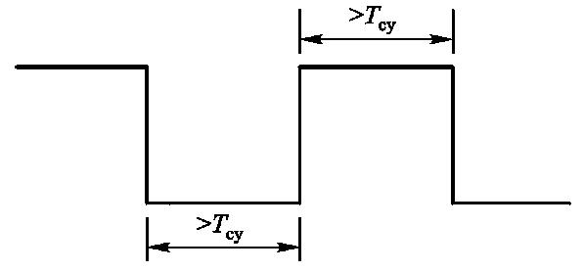


对外部计数脉冲信号的要求
计数器在每个机器周期采样一次从T1引脚进入的外部计数脉冲，
检测到一次从高到低的负跳变需要两个机器周期，
所以外部计数脉冲的频率应小于fosc/24
图中，Tcy为机器周期。

Slide 17
GATE=0时,
TR1=1开始定时/计数;
GATE=1时(门控方式),
TR1=1且/INT1=1时,开始工作。
此种方式主要用于测量加在/INT1脚上正脉冲的脉宽.

Slide 18
2,模式1:16位计数器模式
启动控制
震荡器
1/12
C/T=0
16位加1计数器
TH1
TL1
TF1
中断
C/T=1
T1 引脚
(低8位)
(8位)
TR1
GATE
INT1
T1方式1逻辑结构

Slide 19
3,模式2 : 8位自动重装初值模式
由TL1做计数器，TH1做初值寄存器， 工作前TL1,TH1分别预置相同的初值
TL1计数, 当产生溢出：置位TF1的同时, 将TH1中的初值自动重装入TL1。TL1继续计数，此模式主要用于做串行口波特率发生器。
震荡器
1/12
控制
8位加1计数器
C/T=0
TL1(8位)
TF1
中断
C/T=1
T1 引脚
TR1
TH1(8位)
GATE
8位初值寄存器
INT1
T1方式2逻辑结构
返回

Slide 20
4,模式3 拆分模式（只适用于T0)
T0拆分为由TH0,TL0组成的两个独立的8位定时/计数器。
震荡器
1/12
控制
C/T=0
TL0
TF0
中断
C/T=1
T0 引脚
TR0
GATE
控制
INT0
TH0
TF1
中断
Fosc/12
TR1
模式3 定时器T0的逻辑结构图

Slide 21
模式3时T0（TH0,TL0）的特点:
1 TH0计数脉冲来自内部fosc,所以它只能处于”定时”方式;
2 TH0分别借用了定时器T1的TR1和TF1为自己服务:
用TR1启动定时,
用TF1来作为TH0的溢出标志;
T0模式3时T1特点:
T1缺少了启动控制信号TR1和溢出中断标志TF1:
没有溢出标志TF1,则T1就不用中断方式工作,也不能使用查询方式;
在T0设定为模式3之前：
T1事先设定为模式2(初值自动重装模式)并启动起来， 作为串口的波特率发生器使用。
返回结构图
返回

Slide 22
在模式3时T0,T1的电路结构图
TL0八位定时/计数器
TF0
T0分解为两个计数器
TL0和TH0,其中TH0借
用了T1的TR1和TF1
TH0八位定时器
TF1
T1已无TR1,TF1功能,
建议T1做波特率发生器
T1自动重装模式
TH0,TL0和T1三个计数器
返回

Slide 23
定时/计数器4种模式定时长度比较
模 式 | 计数模M | 最大计数长度（单位：机器周期）
模式0 | 13位 | T max=2¹³=8192
模式1 | 16位 | T max=2¹⁶=65536
模式2，3 | 8位 | T max=2⁸=256
模 式 | 计数模M | 最大定时时间 T_{MAX} fosc=12MHz
模式0 | 13位 | T max=2¹³*1μЅ =8.192ms
模式1 | 16位 | T max=2¹⁶*1μЅ=65.536ms
模式2、3 | 8位 | T max=2⁸*1μЅ=0.256ms

Slide 24
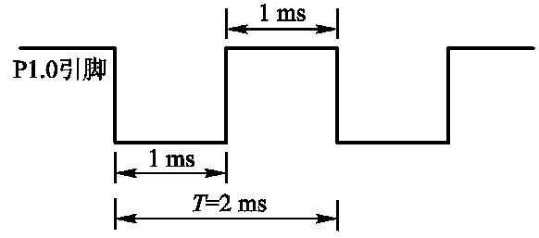
6.3 定时器/计数器的编程和应用
【例6-1】假设系统晶振频率采用6MHz，在P1.0引脚上输出一个周期为2ms的方波，如图6-13所示。
图6-13 P1.0引脚上输出周期为2ms的方波

Slide 25
基本思路：
T0工作于定时方式：
T0定时长度由方波的高、低电平持续时间确定;
T0每隔1ms计数溢出1次。
定时器溢出标志置1，意味着已设定的定时时间到.
CPU可通过两种方式处理定时器溢出：
1 中断
2 查询

Slide 26
1 中断方式
T0每隔1ms产生一次溢出，置位定时器溢出标志，引发T0溢出中断；
CPU响应中断后，在T0溢出中断服务子程序中对P1.0取反。

Slide 27
产生方波信号（中断方式）
设置TMOD
设置计数器初值
重装计数器初值
开中断
口线求反
启动计数
RETI
中断处理子程序流程图
主程序流程图

Slide 28
（1）主程序设计
初始化指令段
采用定时器、模式1、中断方式工作。
包括定时器初始化和中断系统初始化：
1）对寄存器TMOD 、TCON、 IP、IE的相应位进行设置，
2）将计数初值送入定时器中。
其他工作程序
任意指令段，本例中用一条转至自身的短跳转指令来代替。
（2）中断服务子程序设计
产生方波
将计数初值重新装入定时器。

Slide 29
（3）计算计数初值X
设T0采用工作模式1
机器周期 = 2μs = 2 × 10⁻⁶s
设需要装入T0的初值为X，
则有：(2¹⁶−X)×2×10⁻⁶=1× 10⁻³，
X=65036。
X化为十六进制数，即： 65036 = FE0CH 。
T0的初值为TH0 =FEH，TL0 = 0CH。

Slide 30
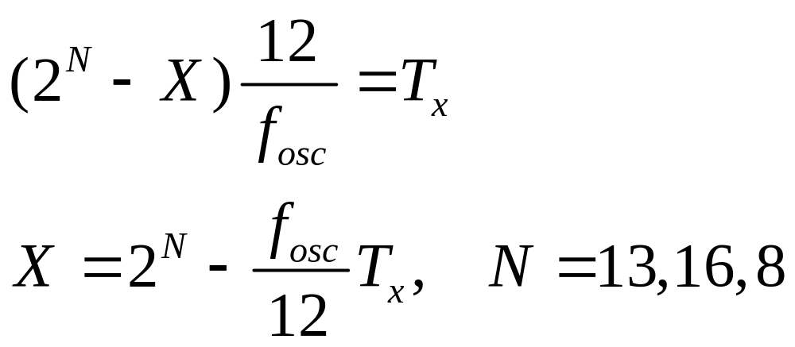
计算定时器初值的一般公式
其中，初值为X，定时器宽度为N,定时长度为Tx

Slide 31
参考程序如下：
ORG 0000H ；主程序入口
RESET： AJMP MAIN ；转真正主程序入口
ORG 000BH ；T0中断入口
AJMP IT0P ；转T0中断处理程序IT0P
ORG 0100H ；真正主程序入口
MAIN： MOV SP，#60H ；设堆栈指针
ACALL PT0M0 ；调用初始化子程序PT0M0
HERE： AJMP HERE ；原地循环，等待中断

Slide 32
PT0M0：MOV TMOD，#01H；T0初始化，设置T0为方式1、定时
MOV TL0，#0CH ；装初值的低8位
MOV TH0，#0FEH；装初值的高8位
SETB ET0 ；允许T0中断
SETB EA ；总中断允许
SETB TR0 ；启动T0
RET
IT0P： MOV TL0，#0CH ；中断子程序，T0重装初值
MOV TH0，#0FEH
CPL P1.0 ；P1.0的状态取反
RETI

Slide 33
程序说明：
当单片机复位时:
从程序入口0000H跳向主程序MAIN处执行;
其中调用了T0初始化子程序PT0M0。
PT0M0子程序返回后，程序执行“AJMP HERE”指令，则循环等待。
当T0定时溢出时，则跳向T0中断入口，再从T0中断入口跳向IT0P标号处执行T0中断服务子程序。
当执行完中断返回的指令“RETI”后，又返回断点处继续执行循环指令“AJMP HERE”。

Slide 34
2 产生方波信号（查询方式）
设置TMOD
设置计数器初值
启动计数
TF=1?
NO
YES
TF=0
重装计数器初值
口线求反

Slide 35
查询方式参考程序：
MOV TMOD，#01H ；设置T0为方式1、定时
MOV TH0，#0FEH ；T0置初值
MOV TL0，# 0CH
SETB TR0 ；启动T0计数
LOOP： JBC TF0，NEXT ；查TF0，若TF0 =1，转NEXT,清除TF0; SJMP LOOP ；若TF0 =0， 循环等待
CPL P1.0 ；P1.0的状态求反
MOV TH0，#0FEH ；T0置初值
MOV TL0，# 0CH
SJMP LOOP

Slide 36


门控位GATEx的应用—测量脉冲宽度
【例6-2】 门控位GATE1可使T1的启动计数受 的控制，当GATE1 = 1，TR1=1时，只有 引脚输入高电平时，T1才被允许计数。可测量未知脉冲的宽度。
将待测脉冲加到引脚
（P3.3）
P3.3( INT1)
80C51

Slide 37
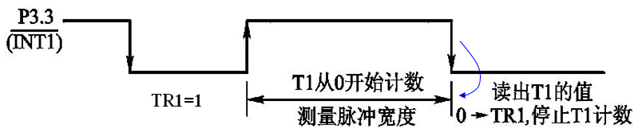
利用GATE位测量正脉冲的宽度

Slide 38
参考程序：
ORG 0000H
RESET： AJMP MAIN ；复位入口转主程序
ORG 0100H ；主程序入口
MAIN： MOV SP，#60H
MOV TMOD，#90H ；向TMOD写控制字，
； T1为方式1定时，GATE1 = 1
MOV TL1，#00H
MOV TH1，#00H

Slide 39

LOOP0： JB P3.3，LOOP0 ；等待 P3.3 低
SETB TR1 ； P3.3变低，TR1=1
LOOP1： JNB P3.3，LOOP1 ；等待 P3.3 高
LOOP2: JB P3.3, LOOP2; 计数
CLR TR1 ； P3.3 变低，停止T1计数
MOV A，TL1 ；T1计数值送A
MOV B，TH1 ；
……
END
测得 P3.3 引脚上出现的正脉冲宽度以机器周期为单位。

Slide 40
日时钟的设计--定时器应用
1．实现日时钟的基本思路
若时钟频率采用6MHz,最小计时单位是秒，
如何获得1s的定时时间？
从定时/计数器4种模式定时长度比较知，定时器方式1，最大定时时间也只能131ms。可将定时器的定时时间定为100ms，中断方式进行溢出次数的累计，计满10次，即得秒计时。

Slide 41
片内RAM规定3个单元为秒、分、时单元:
42H：“秒”单元；
41H：“分”单元；
40H：“时”单元
从秒到分，从分到时是通过软件累加并比较来实现：
每满1秒，则“秒”单元42H中的内容加1；
“秒”单元满60，则“分”单元41H中的内容加1；
“分”单元满60，则“时”单元40H中的内容加1；
“时”单元满24，则将42H、41H、40H的内容全部清“0”。

Slide 42
2．程序设计
（1）主程序设计
进行定时器T0初始化，并启动T0；
循环调用显示子程序，等待100ms中断。
（2）中断服务程序的设计
实现秒、分、时的计时处理。

Slide 43
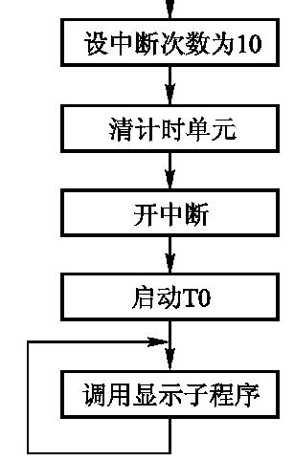
设置T0为方式1，
装入计数初值
时钟主程序流程

Slide 44
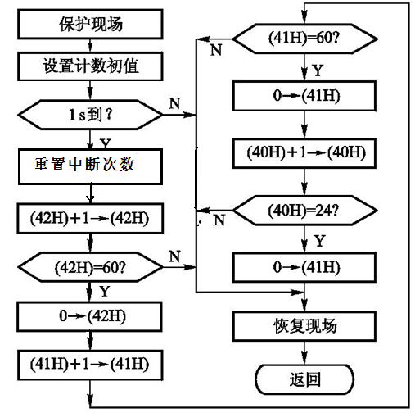
图6-18 T0溢出中断服务子程序流程

Slide 45
参考程序：
ORG 0000H
AJMP MAIN ；上电，跳向主程序
ORG 000BH ；T0的中断入口
AJMP IT0P
ORG 1000H
MAIN： MOV TMOD，#01H ；设T0为方式1
MOV TH0，#3CH ；给T0装入计数初值
MOV TL0，#0B0H
MOV 20H， #0AH ；装入中断次数
CLR A
MOV 40H， A ；“时”单元清“0”

Slide 46
MOV 41H， A ；“分”单元清“0”
MOV 42H， A ；“秒”单元清“0”
SETB ET0 ；允许T0申请中断
SETB EA ；总中断允许
SETB TR0 ；启动T0
HERE： SJMP HERE ；等中断（也可调用显示子程序）
IT0P： PUSH PSW ；T0中断子程序入口， 保护现场
PUSH Acc
MOV TH0，#3CH ；重新装入初值
MOV TL0，#0B0H
DJNZ 20H，RETURN ；1秒时间未到， 返回
MOV 20H， #0AH ；重置中断次数
MOV A， #01H ；“秒”单元增1

Slide 47
ADD A，42H
DA A ；“秒”单元十进制调整
MOV 42H，A ；“秒”的BCD码存回“秒”单元
CJNE A，#60H，RETURN ；是否到60秒，未到则返回
MOV 42H， #00H ；计满60秒，“秒”单元清“0”
MOV A， #01H ；“分”单元增1
ADD A，41H
DA A ；“分”单元十进制调整
MOV 41H，A ；“分”的BCD码存回“分”单元
CJNE A，#60H，RETURN ；是否到60分，未到则返回

Slide 48
MOV 41H， #00H ；计满60分，“分”单元清“0”
MOV A， #01H ；“时”单元增1
ADD A，40H
DA A ；“时”单元十进制调整
MOV 40H，A
CJNE A，#24H，RETURN ；是否到24小时，未 ；到则返回
MOV 40H， #00H ；到24小时，“时”单元清“0”
RETURN：POP Acc ；恢复现场
POP PSW
RETI ；中断返回
END

Slide 49
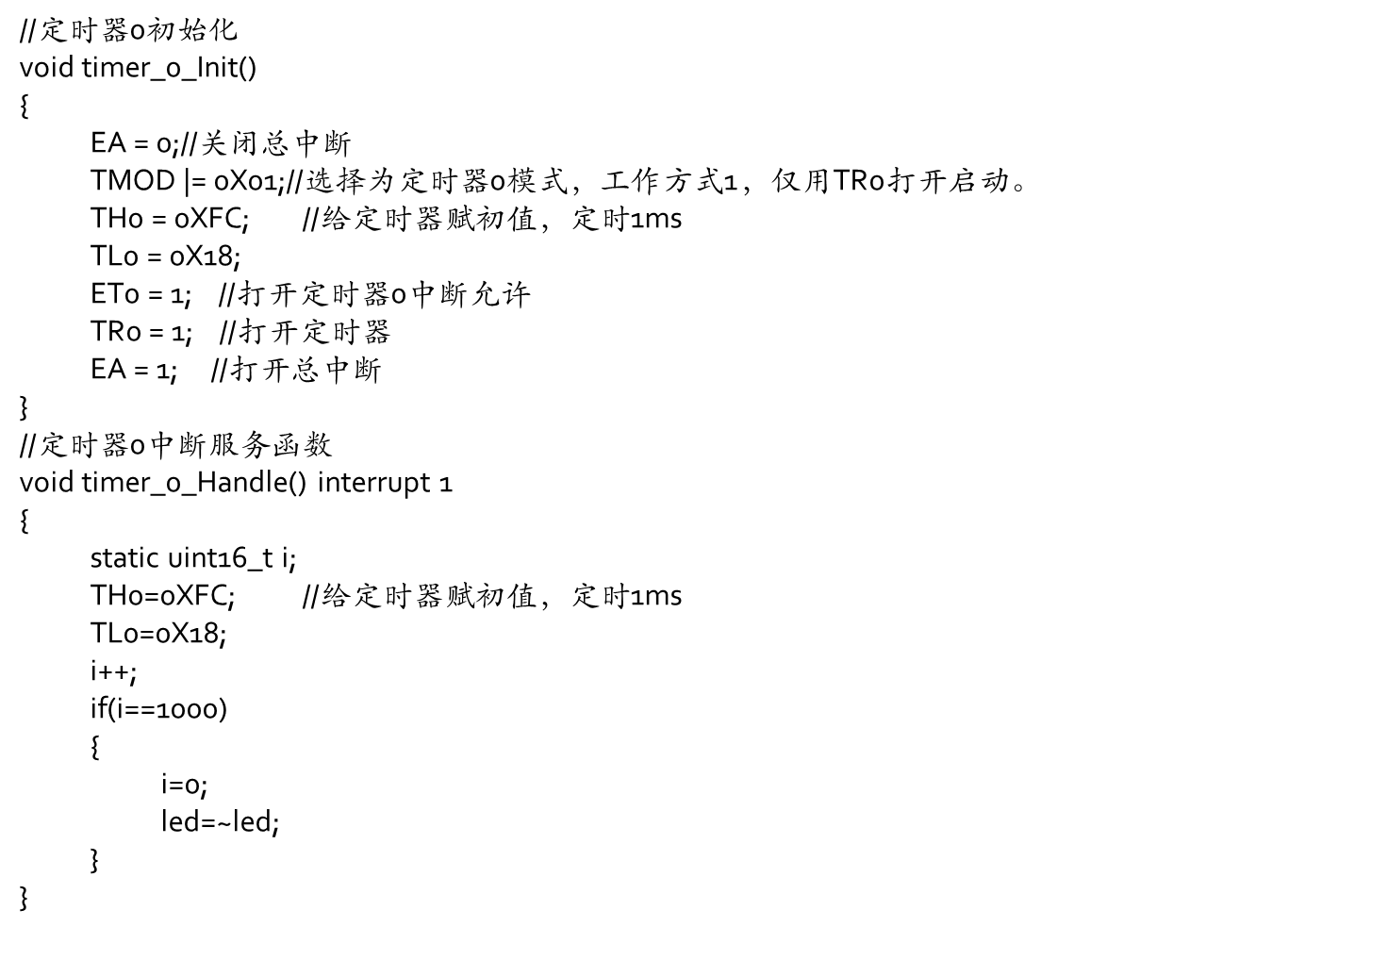

Slide 50
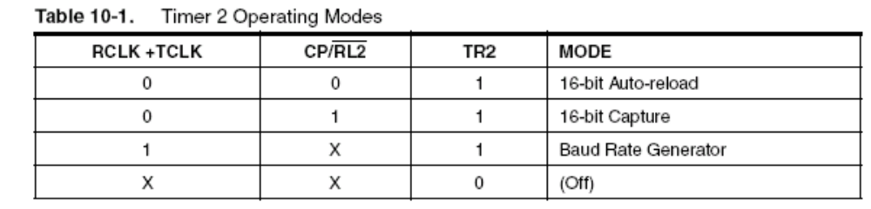
AT89C52 Timer 2
Timer 2 consists of two 8-bit registers, TH2 and TL2.
Timer 2 is a 16-bit Timer/Counter that can operate as either a timer or an event counter. The type of operation is selected by bit C/T2 in the SFR T2CON (shown in Table 5-2).
Timer 2 has three operating modes: capture, auto-reload (up or down counting), and baud rate generator. The modes are selected by bits in T2CON, as shown in Table 10-1.

Slide 51
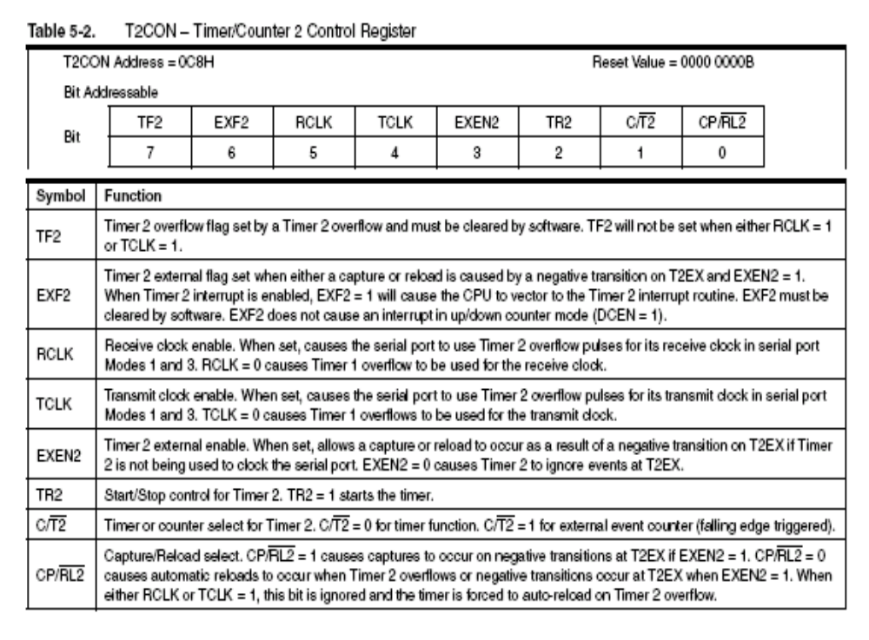

Slide 52
1 Capture Mode
EXEN2 = 0,
Timer 2 is a 16-bit timer or counter which upon overflow sets bit TF2 in T2CON.
EXEN2 = 1,
1）Timer 2 performs the same operation as EXEN2 = 0 ；
2）a 1-to-0 transition at external input T2EX also causes the current value in TH2 and TL2 to be captured into RCAP2H and RCAP2L, respectively. In addition, the transition at T2EX causes bit EXF2 in T2CON to be set. The EXF2 bit, like TF2, can generate an interrupt；

Slide 53
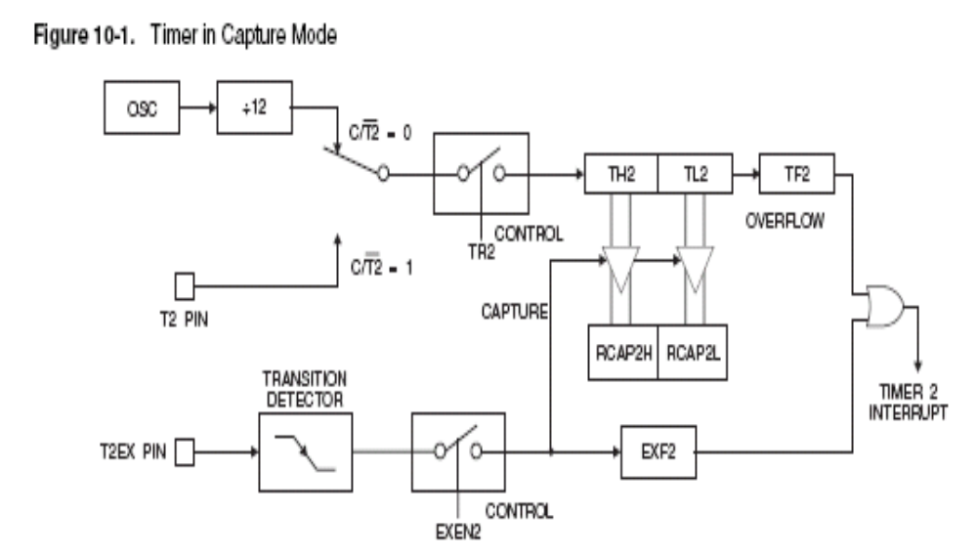
Capture Mode

Slide 54
2 Auto-reload (Up or Down Counter)
EXEN2 = 0,
Timer 2 counts up to 0FFFFH and then sets the TF2 bit upon overflow. The overflow causes the timer registers to be reloaded with the 16-bit value in RCAP2H and RCAP2L. The values in RCAP2H and RCAP2L are preset by software.
EXEN2 = 1,
A 16-bit reload can be triggered either by an overflow or by a 1-to-0 transition at external input T2EX. This transition also sets the EXF2 bit. Both the TF2 and EXF2 bits can generate an interrupt if enabled.

Slide 55
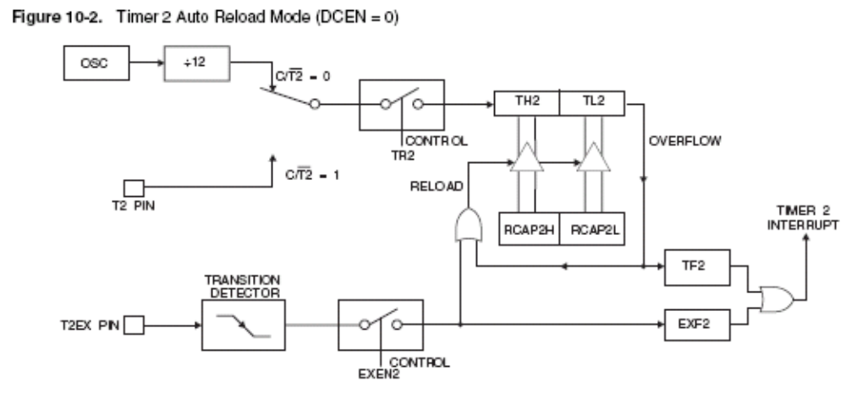
Auto-reload

Slide 56
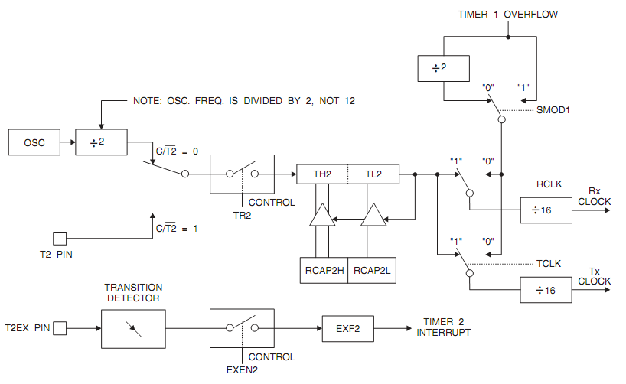
3 Baud Rate Generator
Timer 2 in Baud Rate Generator Mode

Slide 57
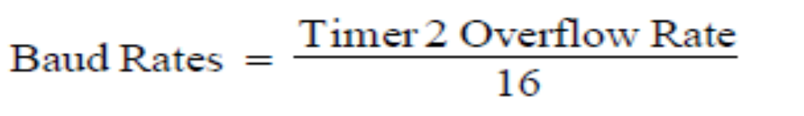
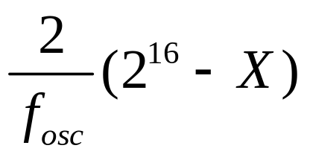
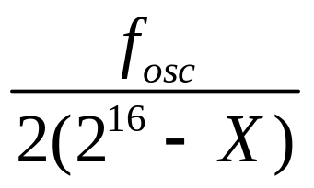
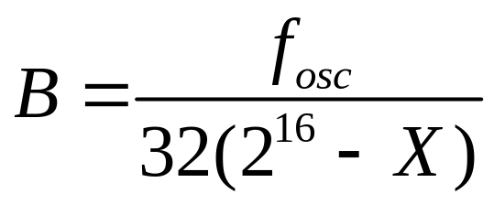
T2做串口方式1或3波特率发生器时初值与波特率的关系
T2 溢出周期：
T2 溢出率：
串口方式1或3时的波特率：

Slide 58
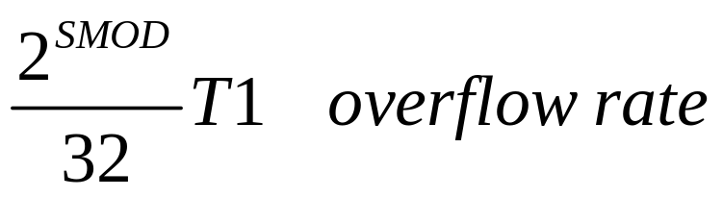
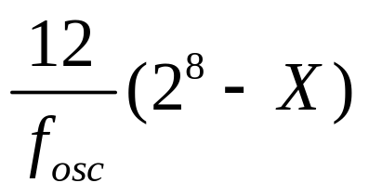
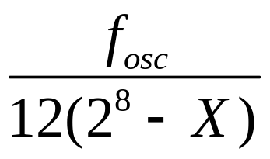
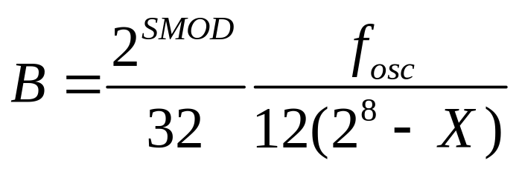
T1做串口方式1或3波特率发生器时初值与波特率的关系
串口方式1或3
波特率：
T1 溢出周期：
T1 溢出率：
串口方式1或3时的波特率：

